Slide 1


RusT-Thread: 使用Rust重构Rt-Thread
Haomin Luo, Linbo Chen, Ding Li, Shi Liu, Yuyang Zhao
2025-06-30

Slide 2
提纲
项目简介
项目背景
性能与验证
内存性能测试
模块验证测试
项目总览
总体介绍
分模块介绍
内核服务层
硬件抽象层
进程调度层
内存管理层
线程通信层
时钟控制层
扩展与总结

Slide 3
项目简介
RusT-Thread
一个参考Rt-Thread设计理念
完全使用Rust语言实现的
嵌入式实时操作系统

Slide 4


项目背景
RUST & C
Why RUST?
vs
Notes:
这里有动画！

Slide 5


项目背景
Existing Problems ?
内存管理
C困境：需手动分配/释放内存，极易出现泄漏、野指针和缓冲区溢出
Rust解法：通过所有权系统和编译期借用检查，自动管理内存生命周期，消除空指针和越界访问
并发安全
C的隐患：依赖开发者手动加锁，数据竞争和死锁频发
Rust策略：基于"共享不可变，可变不共享"原则，编译时禁止数据竞争，多线程减少并发漏洞
开发效率
C的局限：缺乏现代语言特性（如泛型、模式匹配），代码冗余度高
Rust创新：支持零成本抽象和强类型推导，减少代码量，配合Cargo工具链，提升依赖管理效率

Slide 6
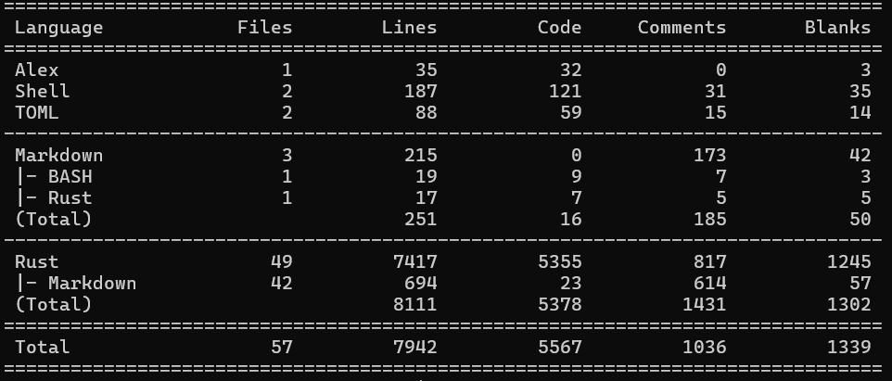

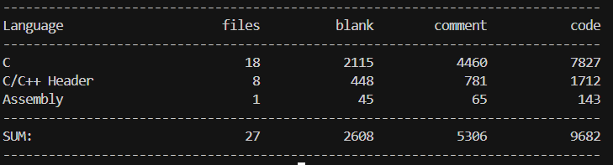
项目背景
对比：同等功能的代码量

Slide 7
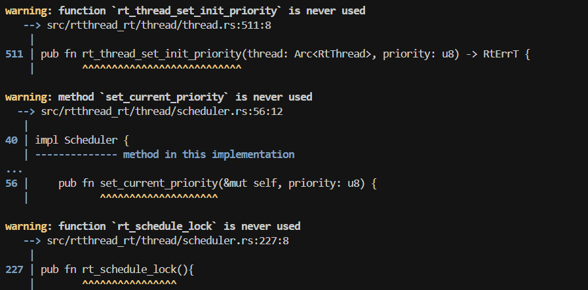
项目背景
对比：编译期错误检查与提示
Nothing！

Slide 8
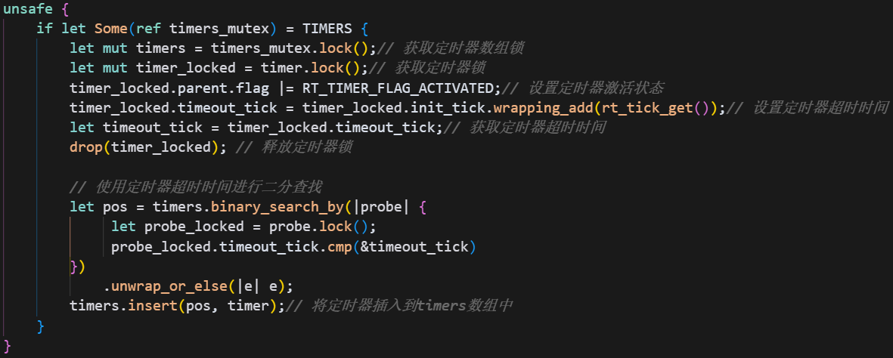
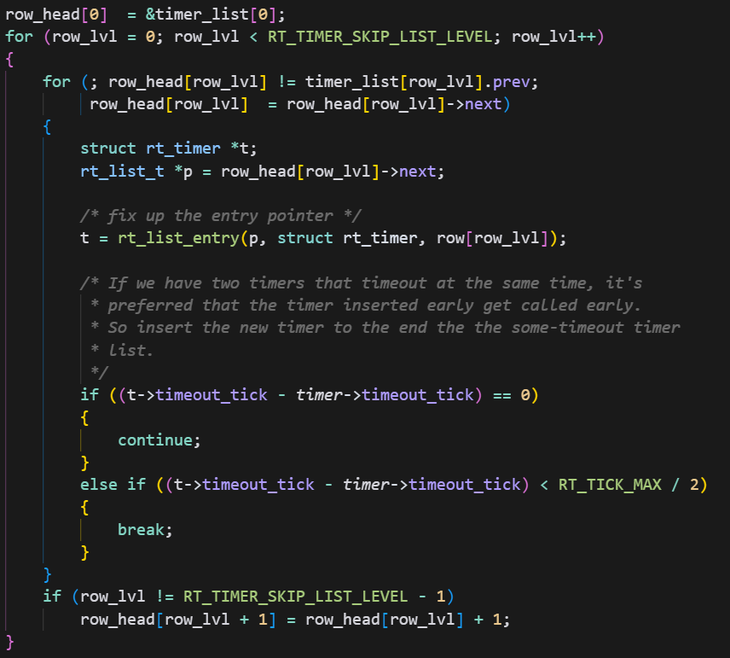
项目背景
对比：高级语言特性
链表+跳表
动态数组+二分查找

Slide 9
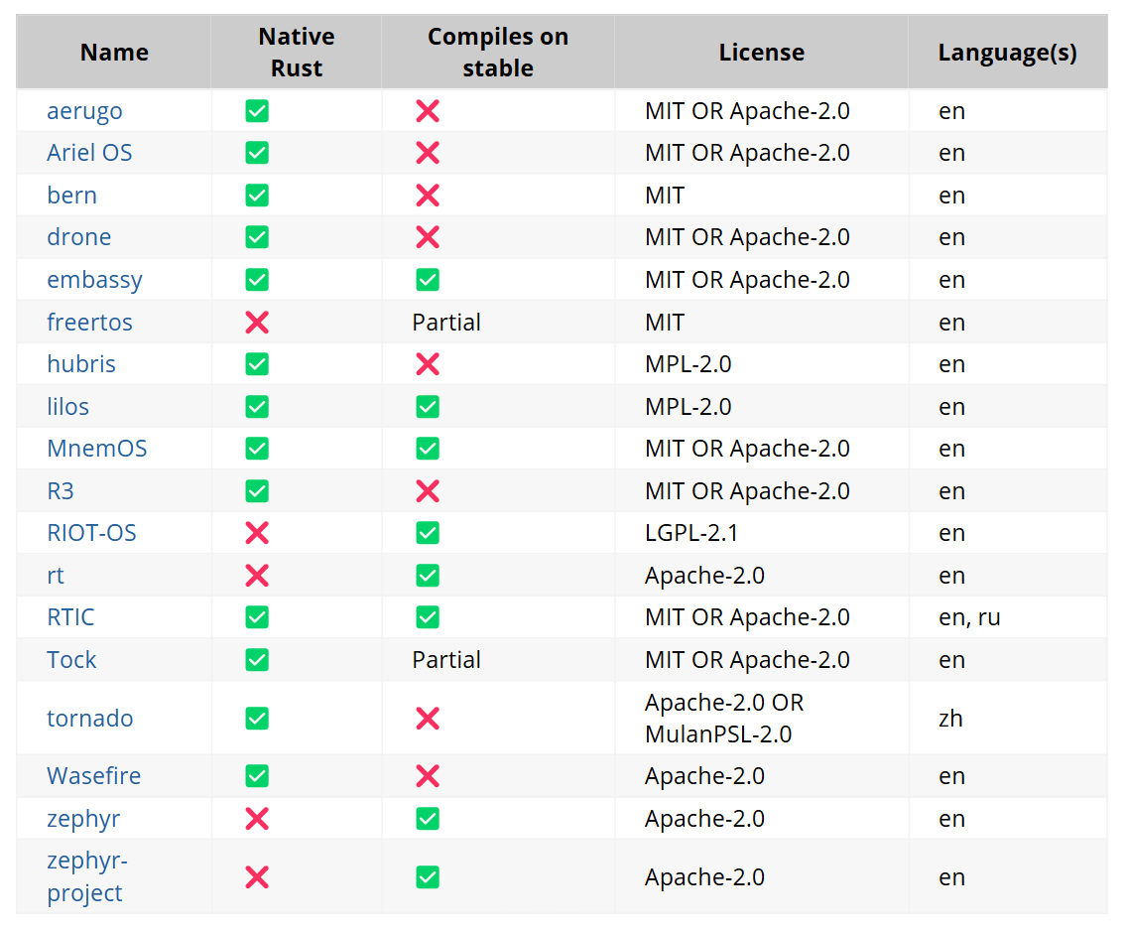
项目背景
Why is OS Based on Rust ？
基于 Rust 的开源 RTOS库和工具链仍不够成熟 !
https://arewertosyet.com/

Slide 10
项目背景
Why is OS Base on RT-Thread ？
RT-Thread 是一个面向嵌入式操作系统和物联网设备的开源实时多线程操作系统。截至 2020 年 8 月，RT-Thread 在全球贡献者数量最多的 RTOS 列表中排名第三，仅次于 Zephyr 和 Mbed
我们的Rust_Thread完全保留了RT_Thread的接口，在实现RT_Thread功能的基础上做了性能与安全性的优化与更新。对于RT_Thread用户，可以减少学习成本，快速上手
Notes:
有问题，还没改

Slide 11
项目背景
An OS Written Entirely in Rust !
原生系统结构更清晰。我们重新设计了操作系统的架构，使其更简洁清晰，更符合“面向现代系统架构”的要求
完全避免了C的裸指针的使用，而不是利用“unsafe”块包裹，实现了真正安全可靠
在编译期利用cargo强大的编译器确保了类型安全，内存安全与并发安全，避免了C源程序可能有的历史遗留问题
完全摆脱了C的运行时依赖，真正做到了“bare-metal”，结合上Rust的零成本抽象特性，能较好地提升操作系统的性能
Notes:
删掉

Slide 12
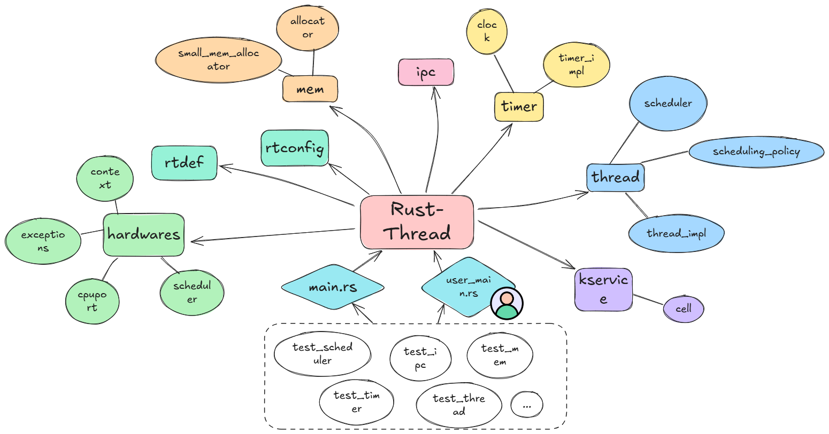
架构总览

Slide 13
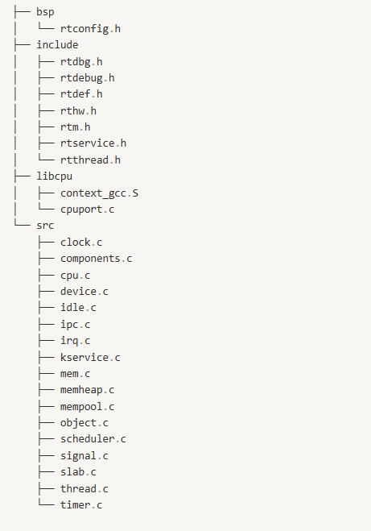
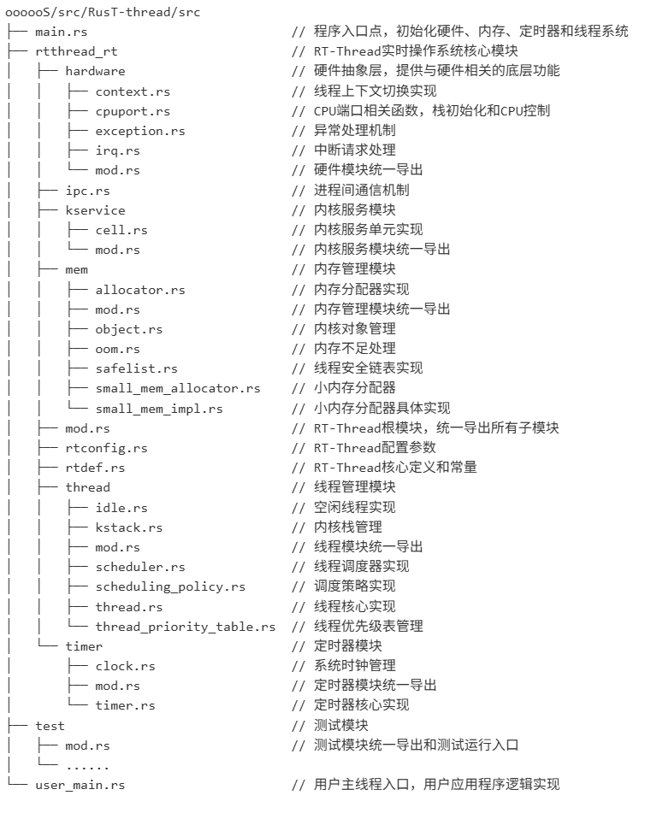
架构总览
Rt-Thread
Rust-Thread
扁平化，大文件
模块化

Slide 14
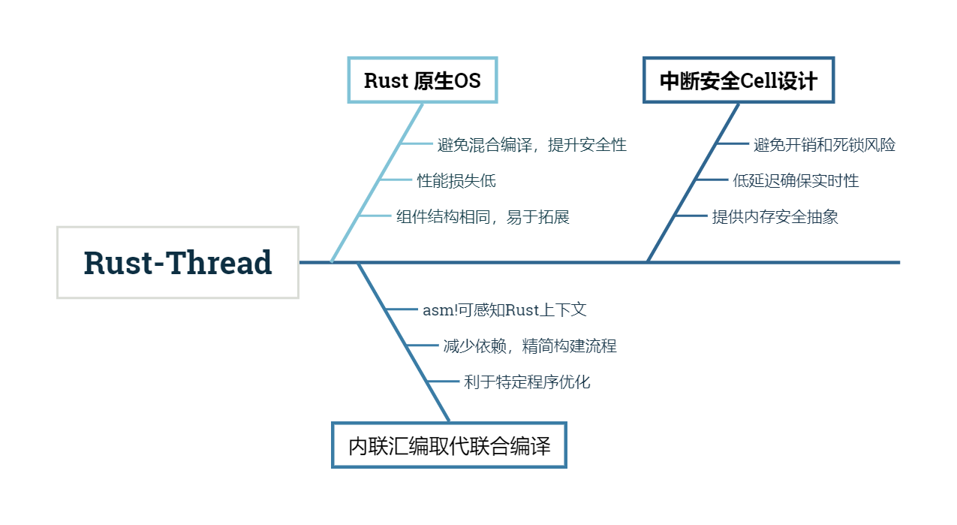
创新点
Why are we different from others ?
Notes:
先写这些，后续需要更改再说

Slide 16
内核服务
内核服务层是内核的基础
原有的内核服务在rust嵌入式开发环境下都能找到更加成熟从解决方案
RT-Thread的内核服务
Rust 实现方案
错误处理机制
Option/Enum
内存操作函数
Core::alloc
字符串操作函数
string
格式化输出功能
cortex_m_semihosting
调试和断言功能
Trail Debug/Display
链表实现
Vec等容器
Notes:
特点：少链表；多cell。

Slide 17

内核服务
内核服务层是内核的基础
为适应rust的语言特性，实现更加安全的内存管理，新增Cell模块
RTIntrFreeCell<T>
不受中断的数据单元——避免多线程数据冲突
pub fn exclusive_access(&self) -> RTIntrRefMut<'_, T> {
let level = rt_hw_interrupt_disable();
// let level = 0;
RTIntrRefMut {
inner: Some(self.inner.borrow_mut()),
level,
}
}
获取所有权即关闭中断
impl<'a, T> Drop for RTIntrRefMut<'a, T> {
fn drop(&mut self) {
self.inner = None;
rt_hw_interrupt_enable(self.level);
}
}
失去所有权自动开启中断
Notes:
特点：少链表；多cell。

Slide 19
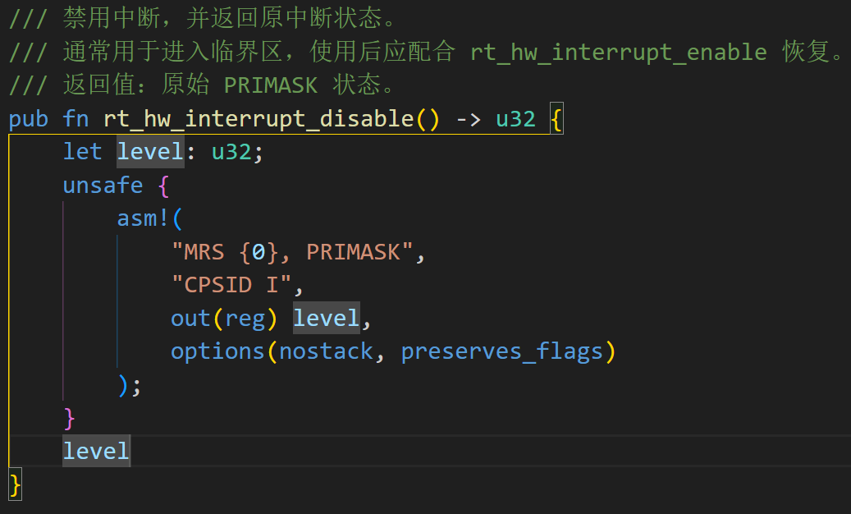
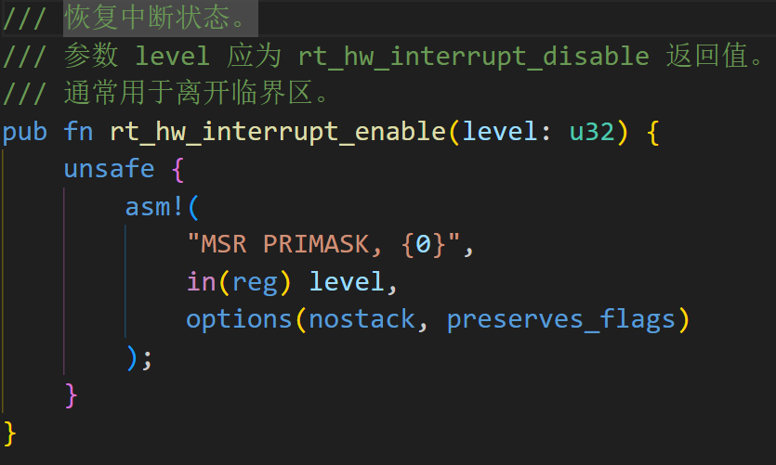
中断管理
中断嵌套设计：
全局中断开关
Disable返回关中断前的PRIMASK值
PRIMASK：全局中断寄存器
0：恢复中断响应
1：屏蔽所有可屏蔽中断
专用指令：
CPSID I：关闭全局中断
CPSIE I：恢复全局中断
恢复到关中断前的PRIMASK值，此时仍可能为关中断状态

Slide 20
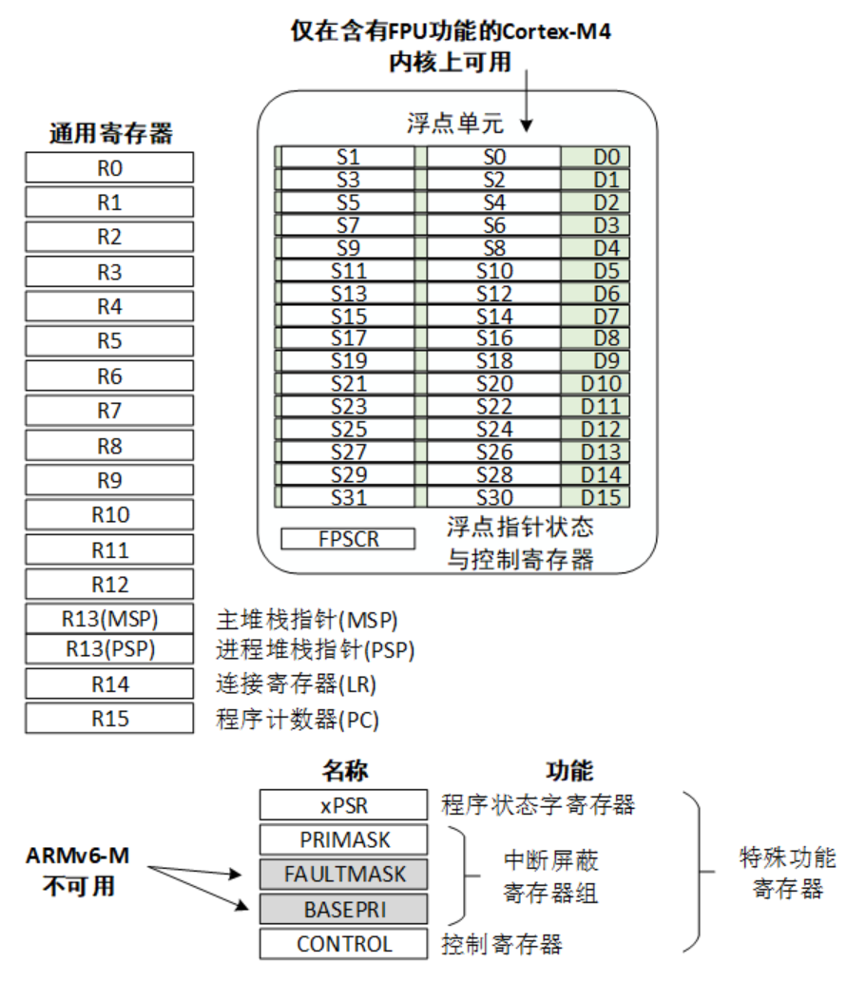
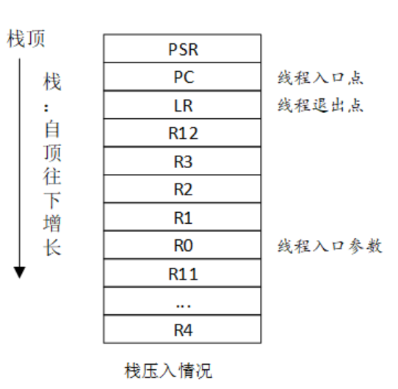
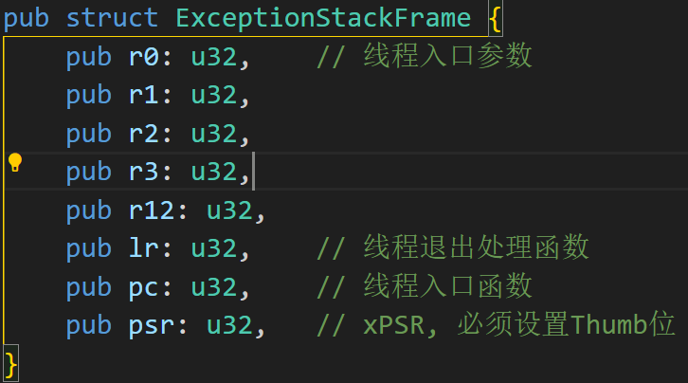
线程切换
线程切换数据结构：上下文帧
Cortex-M CPU寄存器布局
异常栈帧，触发异常时自动保存
通用寄存器R4-R11
Notes:
Cortex-M CPU总共有16个通用寄存器，其中R15为PC，R14为返回地址寄存器，R13为SP栈指针寄存器

Slide 21
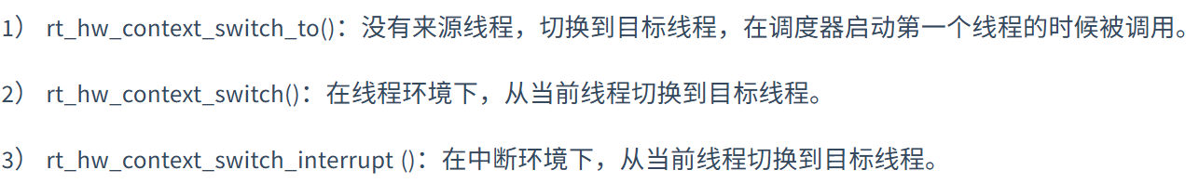
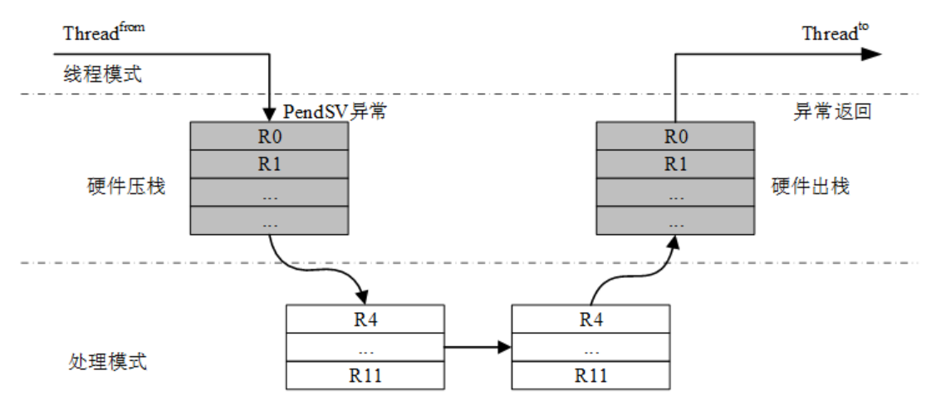
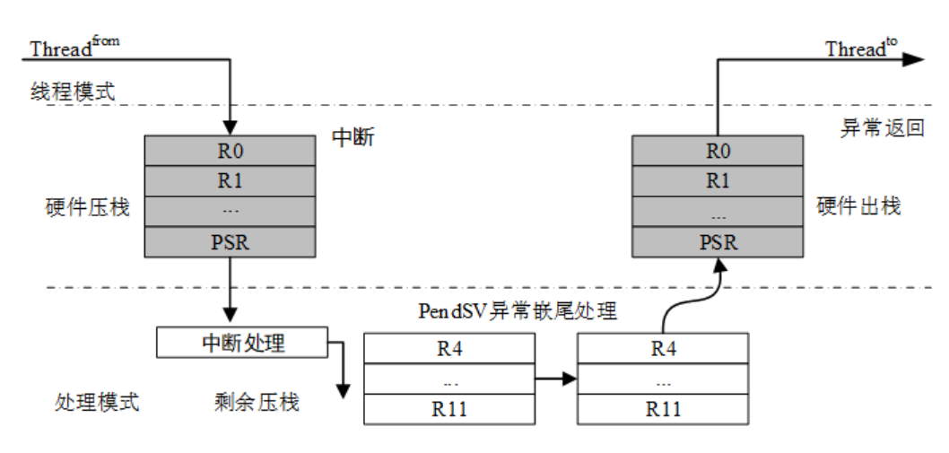
线程切换
只需PendSV异常处理即可实现三种切换
由于Cortex-M 的特性，只需在PendSV异常处理中保存from线程的R4-R11，切换栈指针，恢复to线程的R4-R11
Notes:
线程切换分为三种：1,2,3
第一种直接将目标线程初始化时创建的栈帧弹出即可
第二种：硬件在进入 PendSV 中断之前自动保存了 from 线程的 PSR、PC、LR、R12、R3-R0 寄存器，然后 PendSV 里保存 from 线程的 R11~R4 寄存器，以及恢复 to 线程的 R4~R11 寄存器，最后硬件在退出 PendSV 中断之后，自动恢复 to 线程的 R0~R3、R12、LR、PC、PSR 寄存器。
第三种：硬件在进入中断之前自动保存了 from 线程的 PSR、PC、LR、R12、R3-R0 寄存器，然后触发了 PendSV 异常。在 PendSV 异常处理函数里保存 from 线程的 R11~R4 寄存器，以及恢复 to 线程的 R4~R11 寄存器，最后硬件在退出 PendSV 中断之后，自动恢复 to 线程的 R0~R3、R12、PSR、PC、LR 寄存器。

Slide 22


Slide 23
线程管理
Trait 抽象调度策略
pub trait SchedulingPolicy: Send + Sync {
fn select_next_thread(
&self,
current_thread: &Option<Arc<RtThread>>,
) -> Option<(Arc<RtThread>, bool)>;
fn get_policy_name(&self) -> &'static str;
}
将调度策略从大片逻辑中抽象出来
实现更加灵活的调度方式切换
/// 设置调度策略为优先级调度
pub fn set_priority_scheduling() {
let mut scheduler = RT_SCHEDULER.exclusive_access();
scheduler.set_scheduling_policy( Box::new(PrioritySchedulingPolicy));
}
/// 设置调度策略为多级反馈队列调度
pub fn set_mfq_scheduling() {
let mut scheduler = RT_SCHEDULER.exclusive_access();
scheduler.set_scheduling_policy( Box::new(MultiLevelFeedbackQueuePolicy));
}
pub struct Scheduler {
/// 当前线程
current_thread: Option<Arc<RtThread>>,
/// 当前优先级
current_priority: u8,
/// 锁嵌套计数
lock_nest: u8,
/// 调度策略
scheduling_policy: Box<dyn SchedulingPolicy>,
}
Notes:
调度：多种调度方式/借助trait结构

Slide 24
线程管理
多种调度策略
优先级+时间片轮转
高优先级任务可以优先获得资源处理器，同优先级按时间片相互轮转
缺点：低优先级任务饥饿
多级反馈队列
添加老化机制，长期未被调度的任务会逐渐升高优先级，调度后恢复
具有较好的公平性和响应性
可扩展
位图+FFS算法
通过预计算的查找表将复杂的位运算转化为简单的数组访问，确保调度器能够在确定的时间内完成线程选择，满足实时系统的时间约束要求
可在O(1)的时间复杂度快速找到最高优先级线程，高效调度
const __LOWEST_BIT_BITMAP: [u8; 37] = [
/* 0 - 7 */ 0, 1, 2, 27, 3, 24, 28, 32,
/* 8 - 15 */ 4, 17, 25, 31, 29, 12, 32, 14,
/* 16 - 23 */ 5, 8, 18, 32, 26, 23, 32, 16,
/* 24 - 31 */ 30, 11, 13, 7, 32, 22, 15, 10,
/* 32 - 36 */ 6, 21, 9, 20, 19
];
/// 查找最低位设置的实现
pub fn __rt_ffs(value: u32) -> u8 {
__LOWEST_BIT_BITMAP[((value & (value - 1) ^ value) % 37) as usize];
}
Notes:
调度：多种调度方式/借助trait结构

Slide 26
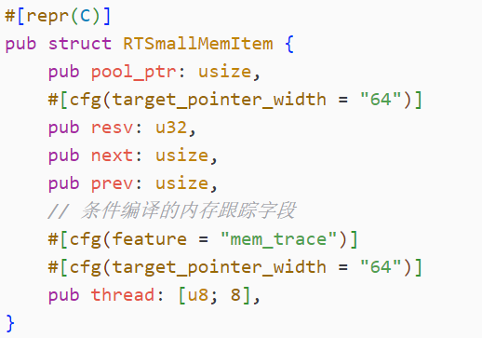
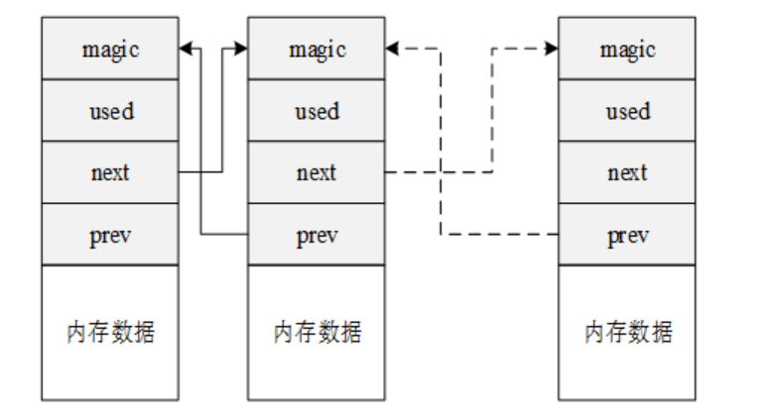
内存管理
小内存分配算法
确保与 C 兼容的内存布局
首次适应算法 + 双向链表
使用精准条件编译，避免平台宏
Notes:
这里简单展示一下数据结构就可以了，框出来的两个部分（也许可以当作特色来说？）可以提一下

Slide 27
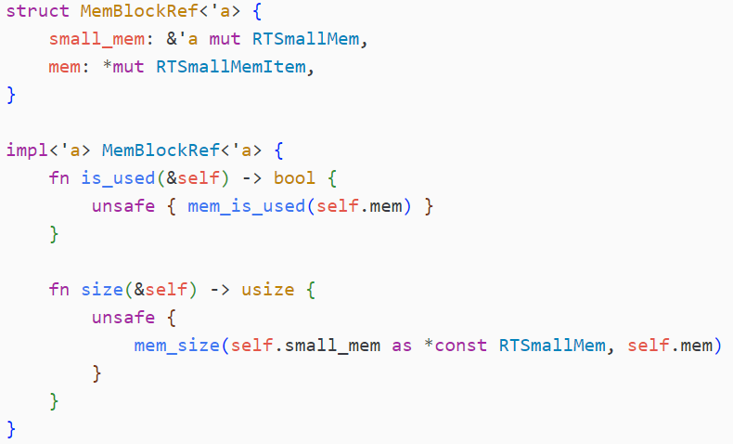

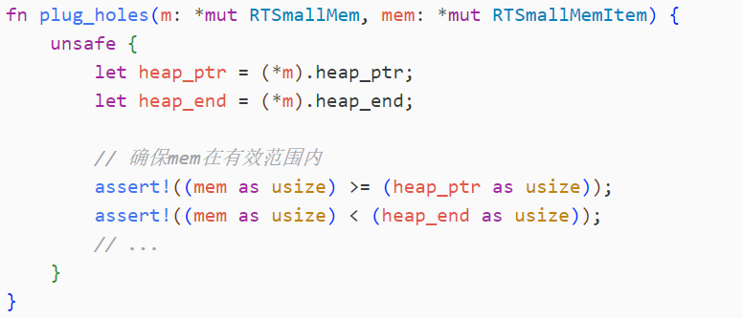
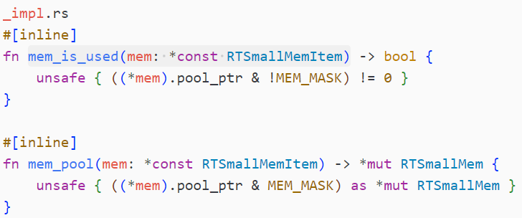
内存管理
Innovation and Advantages ？
C版本中存在大量不安全的指针转换
引入生命周期管理，将不安全操作封装在安全接口中
缺少边界检查，可能出现内存泄漏
使用 assert 在运行时进行安全验证
没有类型检查，在宏中多次求值，作用域污染
编译时检查类型，使用内联函数提升性能
Notes:
这里是对比了C语言原生的Rt-thread与我们使用Rust实现的Rt-thread,右边的代码跟左边是一一对应的

Slide 29
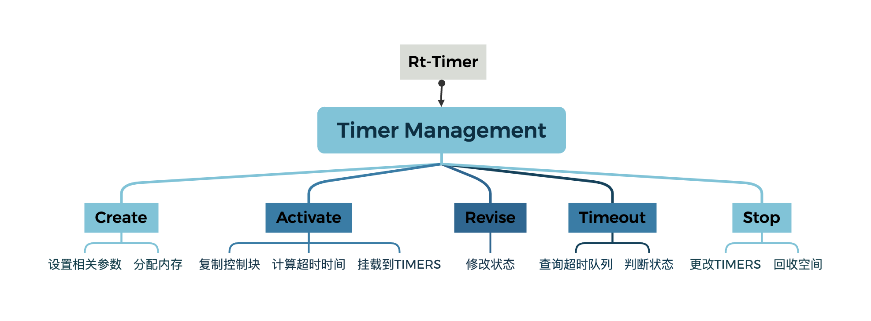
时钟与定时器
时钟中断管理核心函数rt_tick_increase()
1. 将全局变量RT_TICK自增，这个变量记录了系统从初始化到当前经过了多少个时钟周期，叫做系统时间
2. 检查当前线程的时间片是否到期，若到期，则触发线程调度
3. 检查是否有定时器到期，如果有，触发定时器超时函数
Rust_Thread的中断函数是在qemu模拟器上的stm32系列单片机上实现的
Notes:
下面这个图原本是一张纯文字的PPT，我画成了图。
原本内容：
定时器的管理
RT-Thread的定时器由定时器控制块RtTimer控制，全部在运行时动态分配并按照超时时间升序挂载在动态数组TIMERS中。定时器的管理主要包括定时器的创建，激活，修改，超时与停止。
定时器的创建：按照指定的参数（名称，单次定时/周期定时，超时函数，定时时间等）为定时器控制块分配内存空间。
定时器的激活：将定时器控制块复制，根据当前系统时间和定时时间计算超时时间，并把控制块挂载到TIMERS中。
定时器的修改：修改定时器的状态（单次定时/周期定时，定时时间等），注意修改在下一次激活时生效。
定时器的超时：根据当前系统时间查询TIMERS队列的超时定时器，调用其超时函数并根据其状态（是否周期定时）决定是否重新激活该定时器。
定时器的停止：将一定时器控制块从TIMERS中摘除并回收其空间。

Slide 30


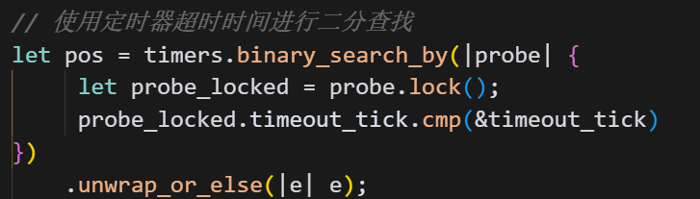
时钟与定时器
定时器的管理算法
线性查找超时定时器需要O(n)的时间，在实时系统里不能接受
原生RT_Thread中定时器控制块采用基于随机数的跳表结构来实现O(logn)的搜索时间复杂度，这会占用更多的内存，实际效果不稳定
我们的RUST_Thread中，动态数组组织定时器使得可以使用简单的二分查找来实现和跳表算法相同的性能
得益于RUST语言零成本抽象的语言特性，我们可以在no_std环境下使用现代语言特性，不会造成性能损失
代码示例：

Slide 32
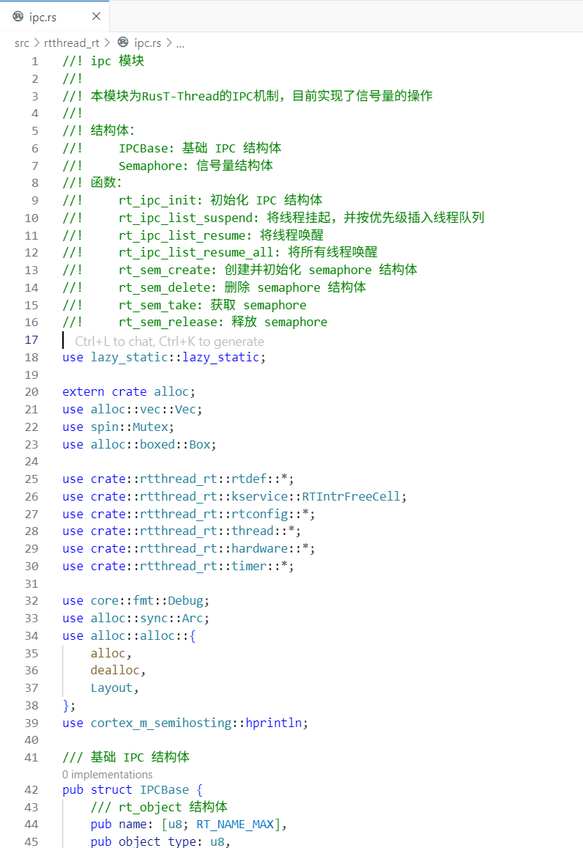
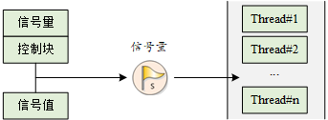
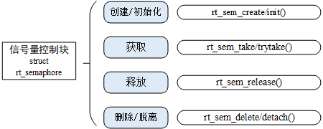
进程通信
IPC 机制
Notes:
这部分没什么创新点可讲的，可以简要略过
主要说一下nano里默认支持信号量，其他如事件、信箱等作为拓展，我们尚未支持

Slide 34
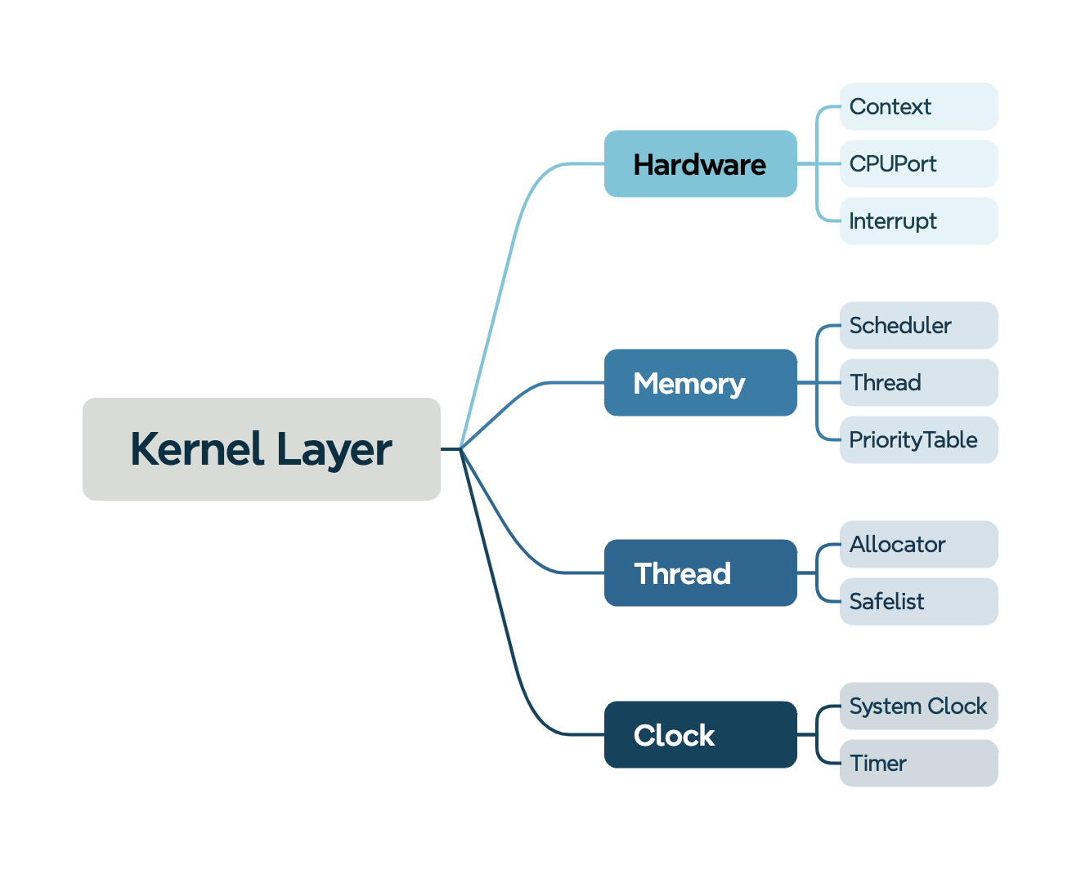
可扩展性
模块化设计
清晰的模块化设计便于进一步扩展
Want to add more functions？
Just plug in the module！
Notes:
体现如果后续有人想要扩展内容，直接把整个模块插进去即可，

Slide 35




可扩展性
跨平台支持
易于移植到不同的硬件平台
Select different platform features in Cargo.toml !
Notes:
这里我是根据Cargo.toml文件中写到的特性来放了对应的图标

Slide 36

可扩展性
特性系统：利用Rust的feature系统支持条件编译
Multiple memory allocation models
Multiple thread scheduling models
Small memory allocator
Buddy-system allocator
Good-memory allocator
Multi-level feedback queue scheduling
Priority scheduling
Round-Robin Scheduling
Adjust the models according to different scenarios!
Notes:
列举了我们操作系统支持的内存分配模型（内存利用率和分配回收效率之间取得更好的平衡，减少内存碎片化现象）和线程调度模型，根据不同的应用场景选择合适的模型

Slide 37
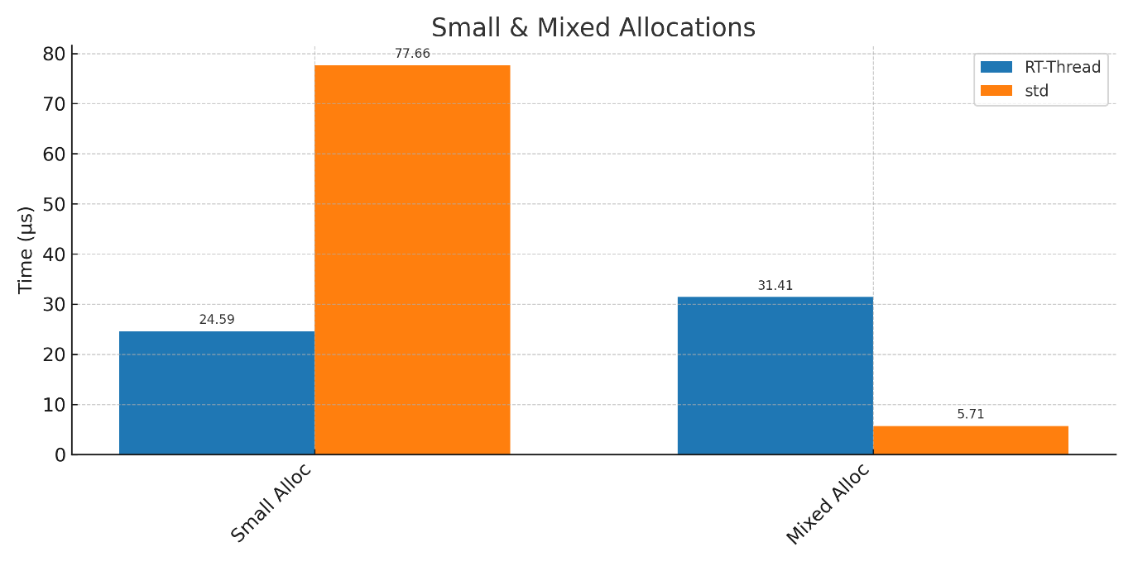


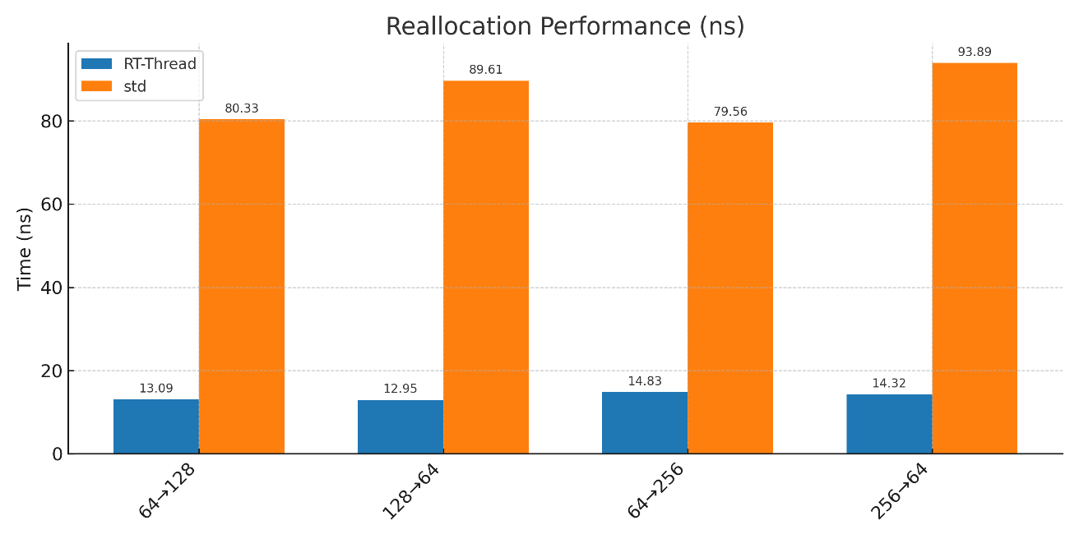

性能与验证
使用Criterion测试不同内存任务性能
在小内存分配场景下表现更优
在混合大小分配场景下表现更优
在不同的内存重分配场景下表现显著
优于
Notes:
这是我测试的关于small memory算法与标准的std库中的相关函数的对比，描述图片即可

Slide 38
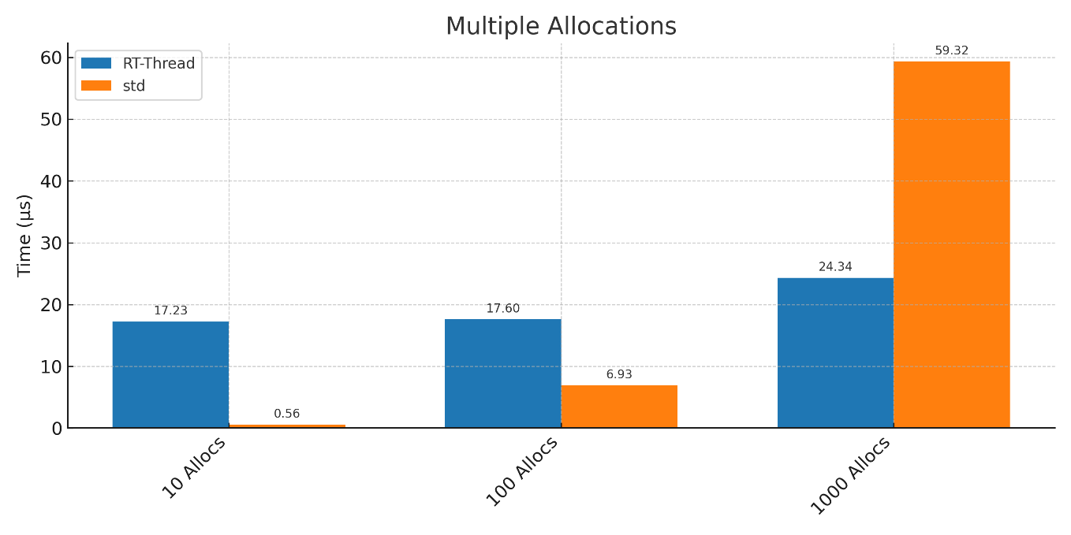
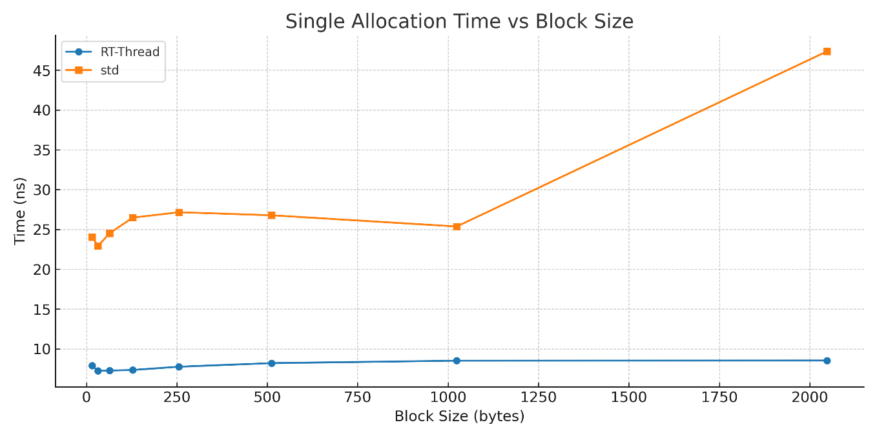



性能与验证
在多次分配中保持稳定
在 alloc-10 时极快，但是在
alloc-1000 时性能下降明显
不同块大小(16B到2KB)下， 时间几乎
稳定，而 明显受块大小影响

Slide 39
性能与验证
It’s show time！
随机生成事件响应时间测试
1-5 ms
情景：随机生成100个不同优先级的事件， 由三种优先级处理器并发处理
硬实时
操作系统
响应延迟指标
高
目的：测量实时系统处理不同优先级事件的能力
中
低
5-20 ms
20-100 ms
应用：评估系统调度性能，优化实时任务处理策略

Slide 40
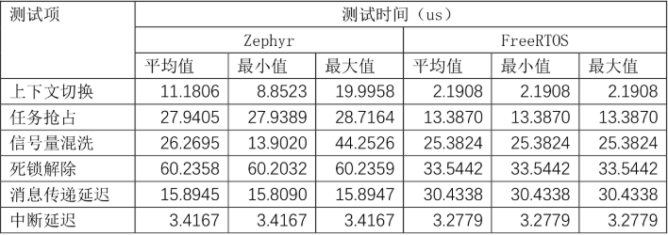
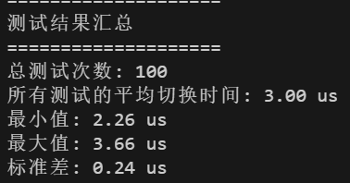
性能与验证
上下文切换性能测试
情景：两个相同优先级线程交替执行5000次切换
这里使用测试脚本执行100轮循环
传统RTOS上下文切换耗时
目的：测量操作系统线程切换的时间开销
应用：评估系统底层调度效率，优化上下文切换机制
100轮测试结果
Notes:
此处浩民可以用测试脚本跑个5轮测试，由于耗时较长，就不跑100次了

Slide 41
总结与展望
What we have done ？
线程管理层
时钟管理层
利用trial等高级抽象实现灵活的线程调度
利用动态数组等高级容器实现高效的定时器管理
内存管理层
功能测试
使用allocators实现内存动态分配，
利用所有权机制实现内存保护
对哲学家进餐问题等经典同步与互斥问题进行测试
硬件抽象层
Rust原生
操作系统
性能测试
使用Rust原生包完成中断与异常管理
对线程调度延迟，线程平均响应时间等进行测试

Slide 42
总结与展望
What to do in the future ？
更广泛的
芯片支持
更人性化的
异常反馈
更丰富的
软件包支持
更清晰的
文档支持

Slide 43
Thanks for Your Listening !

